Slide 1



Chào mừng các thầy cô
về dự giờ thăm lớp
Giáo viên:…
Trường:…

Slide 2

BÀI 21: PHÂN THỨC ĐẠI SỐ

Slide 3
MỤC TIÊU
Nhận biết phân thức đại số, tử thức và mẫu thức của một phân thức.
Nhận biết hai phân thức bằng nhau.
Nhận biết điều kiện xác định của phân thức. Tính giá trị của phân thức tại giá trị của biến thỏa mãn điều kiện xác định

Slide 4
CẤU TRÚC BÀI HỌC
1
Phân thức đại số
PHÂN THỨC ĐẠI SỐ
2
Hai phân thức bằng nhau
3
Điều kiện xác định và giá trị của phân thức.

Slide 5

Khởi
động

Slide 6
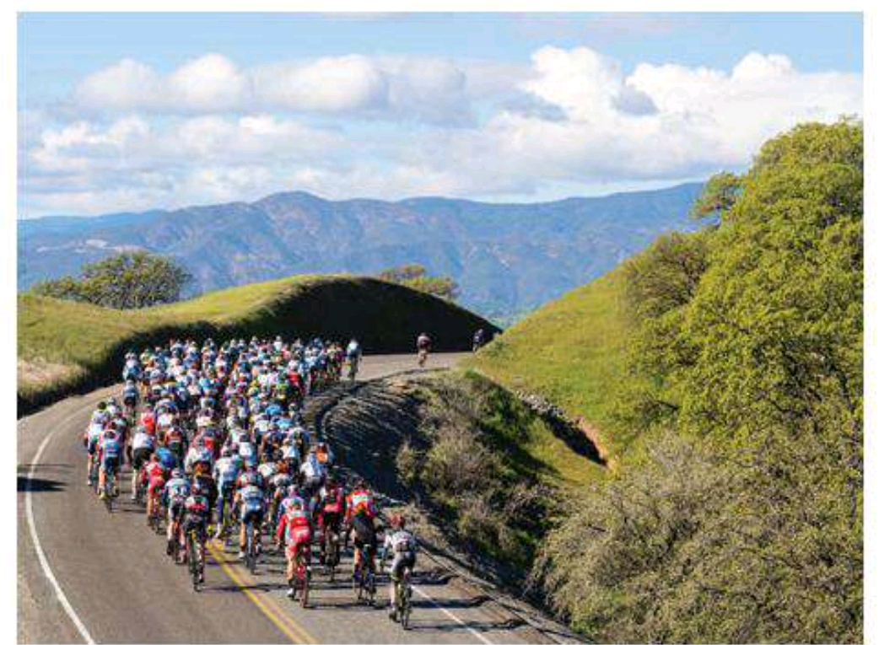
Trong một cuộc đua xe đạp, các vận động viên phải hoàn thành ba chặng đua bao gồm 9km leo dốc; 5km xuống dốc và 36km đường bằng phẳng. Vận tốc của một vận động viên trên chặng đường bằng phẳng hơn vận tốc leo dốc 5km/h và kém vận tốc xuống dốc 10km/h. Nếu biết vận tốc của vận động viên trên chặng đường bằng phẳng thì có tính được thời gian hoàn thành cuộc đua của vận động viên đó không?
Nêu độ dài các quãng đường mà các vận động viên đi qua?
Bài toán cho biết gì?
Viết công thức tính quãng đường theo vận tốc và thời gian?

Slide 7

TRẢ LỜI
Nếu biết vận tốc của vận động viên trên chặng đường bằng phẳng thì ta sẽ tính được thời gian hoàn thành cuộc đua của vận động viên đó.

Slide 8

HÌNH THÀNH KIẾN THỨC

Slide 9

Bài 21: PHÂN THỨC ĐẠI SỐ
1. Phân thức đại số
HĐ 1
Trong tình huống mở đầu, giả sử vận tốc trung bình của một vận động viên đi xe đạp trên 36km đường bằng phẳng x(km/h). Hãy viết biểu thức biểu thị thời gian vận động viên đó hoàn thành chặng leo dốc, chặng xuống dốc, chặng đường bằng phẳng.
S= v.t
Nêu công thức tính quãng đường theo vận tốc và thời gian?
Nêu công thức tính vận tốc theo quãng đường và thời gian?

Slide 10
Bài 21:PHÂN THỨC ĐẠI SỐ
1. Phân thức đại số
HĐ 1
Giả sử vận tốc trung bình của một vận động viên đi xe đạp trên đường bằng phẳng là
Biểu thức biểu thị thời gian vận động viên đó hoàn thành chặng đường leo dốc, chặng xuống dốc, chặng đường bằng phẳng là:
- Thời gian vận động viên đó hoàn thành chặng leo dốc:
- Thời gian vận động viên đó hoàn thành chặng xuống dốc:
- Thời gian vận động viên đó hoàn thành chặng đường bằng phẳng:

Slide 11

Bài 21: PHÂN THỨC ĐẠI SỐ
1. Phân thức đại số
HĐ 2
Các biểu thức ở HĐ1, HĐ2 và các biểu thức như:
Viết biểu thức biểu thị tỉ số giữa chiều rộng và chiều dài của một hình chữ nhật có chiều rộng là và chiều dài là
được gọi là những phân thức đại số
Biểu thức biểu thị tỉ số giữa chiều rộng và chiều dài của một hình chữ nhật:
Một phân thức đại số(phân thức) là một biểu thức có dạng trong đó là hai đa thức, khác đa thức 0. được gọi là tử thức (tử), được gọi là mẫu thức (mẫu).
Các biểu thức ở HĐ1,HĐ2 và các biểu thức như:
được gọi là gì?
Thế nào là một phân thức đại số?

Slide 12
Bài 21: PHÂN THỨC ĐẠI SỐ
1. Phân thức đại số
Nhận xét:
Mỗi đa thức cũng được coi là một phân thức với mẫu thức bằng 1. Đặc biệt các số 0;1 cũng là những phân thức đại số
Các biểu thức ở HĐ1,HĐ2 và các biểu thức như:
được gọi là những phân thức đại số
Nếu là một đa thức thì cũng là một phân thức đại số, ta viết là:
Một phân thức đại số(phân thức) là một biểu thức có dạng trong đó là hai đa thức, khác đa thức 0. được gọi là tử thức( tử), được gọi là mẫu thức(mẫu).

Slide 13
Bài 21: PHÂN THỨC ĐẠI SỐ
1. Phân thức đại số
Trong các cặp phân thức sau, cặp phân thức nào có cùng mẫu thức?
Luyện tập 1
Ví dụ 1:
a) Trong các cách viết:
Cách viết không phải là phân thức
Giải
b. Các phân thức:
Cặp phân thức có cùng mẫu thức:
có mẫu thức lần lượt là :

Slide 14


Bài 21: PHÂN THỨC ĐẠI SỐ
1. Phân thức đại số
Theo em bạn nào đúng?
Bạn Tròn đúng,bạn Vuông sai vì
không phải là một đa thức

Slide 15
Bài 21: PHÂN THỨC ĐẠI SỐ
1. Phân thức đại số
Nhắc lại khái niệm hai phân số bằng nhau:
2. Hai phân thức bằng nhau.
Hai phân số
bằng nhau khi
Ví dụ 2: Giải thích vì sao
Khi nào hai phân thức bằng nhau?
Vì:
Nên:

Slide 16
Bài 21: PHÂN THỨC ĐẠI SỐ
1. Phân thức đại số
Luyện tập 2:
2. Hai phân thức bằng nhau.
Khẳng định sau đúng hay sai? Vì sao?
Ví dụ 2: Giải thích vì sao
Giải
Đây là khẳng định đúng vì:
Vì:
Nên:

Slide 17

Bài 21:PHÂN THỨC ĐẠI SỐ
1. Phân thức đại số
Nhắc lại khái niệm “Biểu thức đại số” học ở lớp 7, cho một vài ví dụ về biểu thức đại số.
2. Hai phân thức bằng nhau.
Biểu thức chỉ chứa số hoặc chỉ chứa chữ hoặc chứa cả số và chữ gọi chung là biểu thức đại số. Trong đó một BTĐS, các chữ dùng để thay thế hay đại diện cho những số nào đó được gọi là các biến số( gọi tắt là biến).
3. Điều kiện xác định và giá trị của phân thức.
Giá trị của phân thức tại giá trị đã cho của biến
Ví dụ:
là các biểu thức đại số
Tính giá trị của biểu thức
tại
Để tính giá trị của phân thức tại những giá trị cho trước của biến ta thay các giá trị cho trước của biến vào phân thức đó rồi tính giá trị của biểu thức số nhận được.
Giải:
Thay vào biểu thức ta có
Vậy giá trị biểu thức tại

Slide 18
Bài 21:PHÂN THỨC ĐẠI SỐ
1. Phân thức đại số
Ví dụ 3: Tính giá trị của phân thức
2. Hai phân thức bằng nhau.
tại
Giải
3. Điều kiện xác định và giá trị của phân thức.
Tại
phân thức có giá trị là
Giá trị của phân thức tại giá trị đã cho của biến
Tại
phân thức có giá trị là
Để tính giá trị của phân thức tại những giá trị cho trước của biến ta thay các giá trị cho trước của biến vào phân thức đó rồi tính giá trị của biểu thức số nhận được.

Slide 19
Bài 21:PHÂN THỨC ĐẠI SỐ
1. Phân thức đại số
tính giá trị của phân thức tại
Cho
2. Hai phân thức bằng nhau.
Tại
phân thức
có giá trị là
Tại
phân thức
không xác định được giá trị
3. Điều kiện xác định và giá trị của phân thức.
Giá trị của phân thức tại giá trị đã cho của biến
Điều kiện xác định của phân thức:

Slide 20
Bài 21:PHÂN THỨC ĐẠI SỐ
1. Phân thức đại số
+ Điều kiện để giá trị của phân thức được xác định là gì ?
+ Khi nào phải tìm ĐKXĐ của phân thức ?
+ Điều kiện xác định của phân thức là gì ?
2. Hai phân thức bằng nhau.
- Điều kiện để giá trị của phân thức được xác định là khi thay giá trị đã cho của biến vào thì mẫu thức phải khác 0
3. Điều kiện xác định và giá trị của phân thức.
Giá trị của phân thức tại giá trị đã cho của biến
- Khi cần xác định giá trị của phân thức
Điều kiện xác định của phân thức:
- Điều kiện xác định của phân thức là mẫu thức phải khác 0
Điều kiện xác định của phân thức
là điều kiện của biến để giá trị của mẫu thức B khác 0

Slide 21
Bài 21:PHÂN THỨC ĐẠI SỐ
1. Phân thức đại số
Ví dụ 4
2. Hai phân thức bằng nhau.
Điều kiện xác định của phân thức
là
3. Điều kiện xác định và giá trị của phân thức.
Luyện tập 3:
Viết điều kiện xác định của phân thức
Giá trị của phân thức tại giá trị đã cho của biến
Và tính giá trị của phân thức tại
Điều kiện xác định của phân thức:
Giải
là
Điều kiện xác định của phân thức
Điều kiện xác định của phân thức
là điều kiện của biến để giá trị của mẫu thức B khác 0
Tại
giá trị phân thức
là

Slide 22

LUYỆN TẬP

Slide 23






教学方法
CHUNG SỐNG AN TOÀN
VỚI ĐẠI DỊCH COVID 19
5K

Slide 24




KHẨU TRANG: Đeo khẩu trang vải thường xuyên tại nơi công cộng, nơi tập trung đông người; đeo khẩu trang y tế tại các cơ sở y tế, khu cách ly.
CHỌN CÂU SAI

Slide 25
KHÔNG TỤ TẬP đông người.
CHỌN ĐÁP ÁN KHÔNG ĐÚNG

Slide 26
KHOẢNG CÁCH: Giữ khoảng cách khi tiếp xúc với người khác.
Đáp án
Tìm đa thức P thỏa mãn
(với điều kiện các phân thức có nghĩa)

Slide 27
KHAI BÁO Y TẾ: thực hiện khai báo y tế trên App NCOVI; cài đặt ứng dụng BlueZone để được cảnh báo nguy cơ lây nhiễm COVID-19.
Đáp án
Giá trị của phân thức
là

Slide 28
KHỬ KHUẨN: Rửa tay thường xuyên bằng xà phòng hoặc dung dịch sát khuẩn tay. Vệ sinh các bề mặt/vật dụng thường xuyên tiếp xúc (tay nắm cửa, điện thoại, máy tính bảng, mặt bàn, ghế…). Giữ vệ sinh, lau rửa và để nhà cửa thông thoáng.
Đáp án
Tìm x để phân thức
là
D. Không có x thỏa mãn

Slide 29







Slide 30
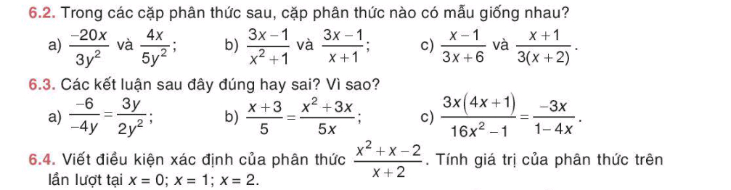

Bài giải
Bài 6.2 Cặp phân thức có mẫu giống nhau là:
Bài 6.3:
a) Đây là kết luận đúng vì:
b) Đây là kết quả luận đúng vì:
c) Đây là kết quả luận đúng vì:

Slide 31
Bài 6.4:
Điều kiện xác định của phân thức là:
Với
thì giá trị của phân thức là:
Với
thì giá trị của phân thức là:
Với
thì giá trị của phân thức là:

Slide 32

VẬN DỤNG, MỞ RỘNG

Slide 33
Trở lại tình huống mở đầu. Nếu biết vận tốc của vận động viên trên chặng đường bằng phẳng là , hãy tính thời gian vận động viên đó hoàn thành mỗi chặng đua và tính tổng thời gian để hoàn thành cuộc đua.
Bài giải
- Gọi thời gian vận động viên đó hoàn thành chặng leo dốc là ta có:
(giờ)
- Gọi thời gian vận động viên đó hoàn thành chặng xuống dốc là ta có:
(giờ)
- Gọi thời gian vận động viên đó hoàn thành chặng đường bằng phẳng là ta có:
(giờ)
Tổng thời gian để hoàn thành cuộc đua là:
(giờ)

Slide 35


HƯỚNG DẪN VỀ NHÀ
- Bài tập về nhà: 6.1; 6.5; 6.6 Trong SGK/ 7
- Bài tập bổ sung:
Bài 1: Tìm giá trị của phân thức:
tại
tại
Bài 2: Viết điều kiện xác định của mỗi phân thức :
- Chuẩn bị cho tiết học sau:
Ôn lại tính chất cơ bản của phân số, phân tích đa thức thành nhân tử

Slide 36



Cảm ơn thầy cô giáo và các em!
Chúc các thầy cô và các em mạnh khỏe, hạnh phúc.

